Slide 1
ORIENTACIÓN ACADÉMICA Y
PROFESIONAL

Slide 2
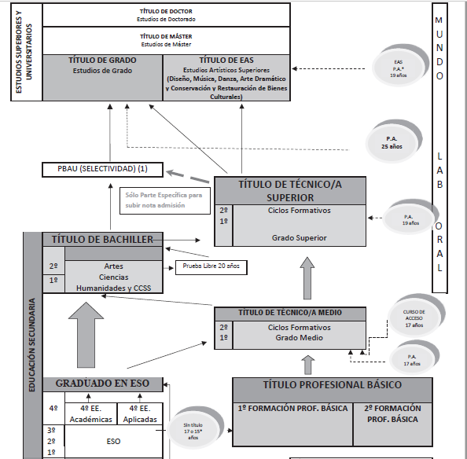

Slide 3
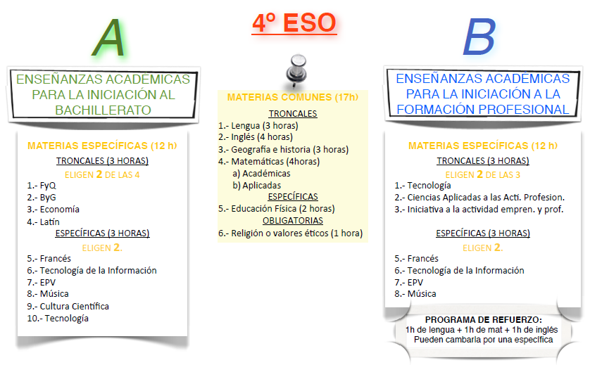
MODALIDADES 4º ESO

Slide 4
Si tienes el título de Secundaria
Bachillerato
Ciclo Formativo de Grado Medio
Otras opciones (Enseñanzas artísticas, cursos y centros privados y oposiciones)
Si no tienes el título de Secundaria
Formación Profesional Básica. (Excepcionalmente y previo informe).
Curso de Acceso CFGM.
Prueba de acceso a los CFGM.
Educación Secundaria para Adultos.
Prueba libre para obtener el título de Graduado en Secundaria.

Slide 5
BACHILLERATO
¿En qué consiste?
El Bachillerato forma parte de la Educación Secundaria Post-obligatoria, tiene carácter voluntario y una duración de dos cursos. Su finalidad es ofrecer una formación general que favorezca la madurez personal e intelectual y preparar para estudios posteriores (Universidad o Ciclos Formativos de Grado Superior).
¿Cuánto dura?
2 años aunque se puede permanecer en régimen ordinario durante cuatro años.

Slide 6
Bachillerato
Requisito de acceso: título de Graduado en Educación Secundaria Obligatoria
Obtención del título: Para obtener el título será necesaria la evaluación positiva en todas las materias de los dos cursos de Bachillerato.
Tiene tres modalidades: Ciencias (Ciencias de la Salud y Ciencias Sociales), Humanidades y Artes.
Continuación: El título permite el acceso a todas las enseñanzas de educación superior:
Los Ciclos Formativos de Grado Superior.
Los Estudios Universitarios, a través del sistema de acceso establecido.
Las Enseñanzas Artísticas Superiores, a través del sistema de acceso establecido.
Las Enseñanzas Profesionales de Artes Plásticas y Diseño de Grado Superior.
Las Enseñanzas Deportivas de Grado Superior.

Slide 7
Modalidades Bachillerato IES Wenceslao Benítez
MATERIAS DE 1º BACHILLERATO

Slide 8
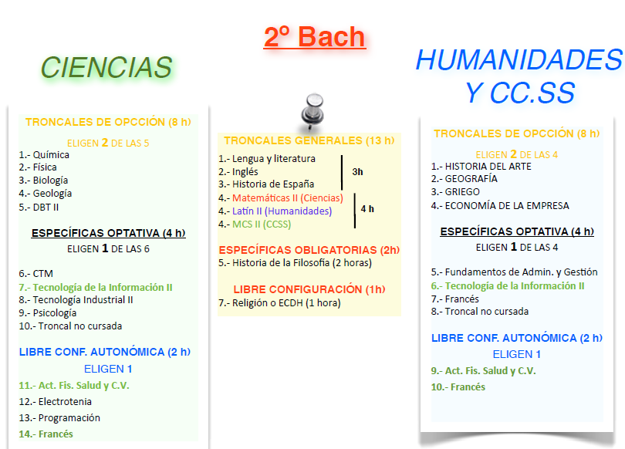
MATERIAS DE 2º BACHILLERATO

Slide 9
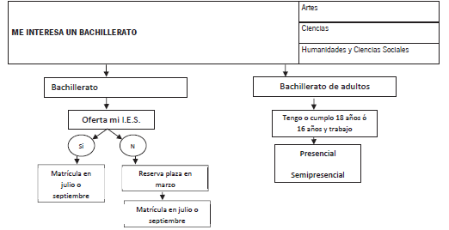

Slide 10
IMPORTANTE
ES IMPORTANTE QUE SEPAS AL TERMINAR 4º DE ESO QUÉ ASIGNATURAS DE 2º DE BACHILLERATO TIENEN MAYOR PESO EN LAS CARRERAS QUE TE GUSTARÍA HACER.
Puedes consultar los parámetros de ponderación en la página web de “Distrito Único Andaluz”:
http://www.juntadeandalucia.es/economiayconocimiento/sguit/?q=grados
TAMBIEN ES IMPORTANTE QUE SEPAS QUE DEPENDIENDO DE LA MODALIDAD DE BACHILLERATO QUE ESCOJAS TENDRÁS PREFERENCIA PARA ACCEDER A UN CICLO FORMATIVO SUPERIOR U OTRO.
Web: http://www.juntadeandalucia.es/economiayconocimiento/sguit/
Cuaderno de orientación 2020

Slide 11
PEVAU (SELECTIVIDAD)

Slide 12
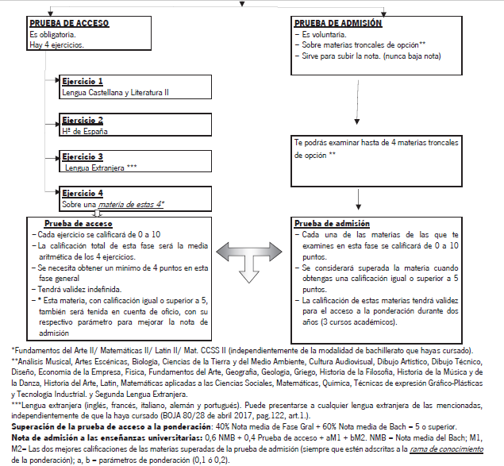

Slide 13
PEVAU-SELECTIVIDAD
DISTRITO ÚNICO ANDALUZ: http://www.juntadeandalucia.es/economiayconocimiento/sguit/?q=grados

Slide 14
CICLOS FORMATIVOS DE GRADO MEDIO
¿En qué consisten estos ciclos?
En una formación teórica y práctica para dominar una profesión. Todas las asignaturas que estudiarás estarán relacionadas con esa profesión que has elegido.
¿Cuánto duran?
Los módulos profesionales se desarrollan en dos cursos. En segundo curso cursarás el módulo profesional de Formación en Centros de Trabajo (FCT) donde podrás poner en práctica los conocimientos que has adquirido en un entorno real.
Formación profesional DUAL.

Slide 15
REQUISITOS DE ACCESO Y ADJUDICACIÓN DE PLAZAS
Título ESO (superada la evaluación final de ESO) (65% de plazas).
Título Profesional Básico (FPB) (20% de plazas).
Haber superado curso de formación específico para el acceso a CFGM (15% de plazas).
Haber superado la prueba de acceso a CFGM O CFGS (15% de plazas).
Título Bachiller o certificado de haber superado todas las materias de bachillerato (15% de plazas).
Título de Técnico (CFGM) o Técnico Superior (15% de plazas).
Otras (15% de plazas). Se podrá acceder a los CFGM acreditando alguna de las condiciones establecidas en el apartado a) de la disposición adicional tercera del RD 1147/2011, de 29 de julio.
Título ESO
Título FPB
Prueba de acceso a CFGM
Curso especifico para el acceso a CFGM

Slide 16
CONSULTA CICLOS FORMATIVOS DE GRADO MEDIO: Información CFGM: http://www.juntadeandalucia.es/educacion/portals/web/formacion-profesional-andaluza/quiero-formarme/ensenanzas/fp-grado-medio/catalogo Salidas profesionales y módulos: http://www.todofp.es/que-como-y-donde-estudiar/que-estudiar/ciclos.html Oferta educativa: https://www.juntadeandalucia.es/educacion/secretariavirtual/consulta/oferta-educativa-formacion-profesional/

Slide 17
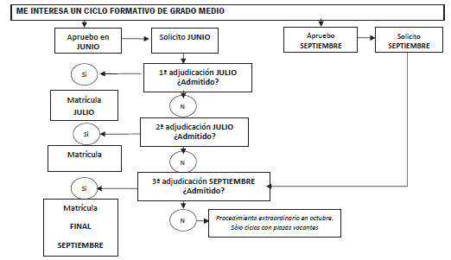

Slide 18
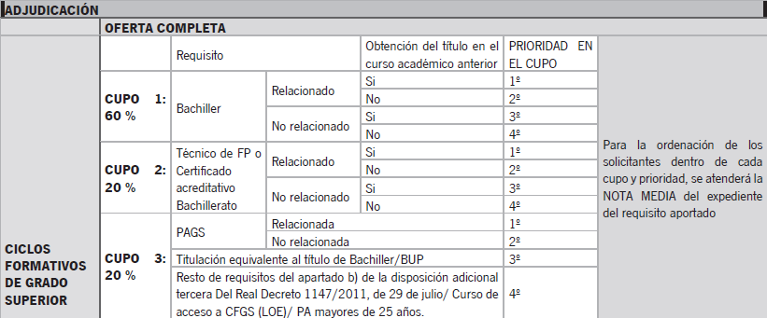
CICLOS FORMATIVOS DE GRADO SUPERIOR

Slide 19
ACCESO UNIVERSIDAD DESDE CICLOS FORMATIVOS DE GRADO SUPERIOR
Para acceder a la universidad por esta vía es necesario estar en posesión de un título de formación profesional, técnico superior de artes plásticas y diseño, o técnico deportivo superior. No obstante, quienes hayan cursado un título de técnico vinculado a los estudios de grados de que se traten, tendrán preferencia y participaran en igualdad de condiciones que quienes hayan superado la PEvAU, sobre quienes hayan cursado un título de técnico no vinculado a dichos grados.

Slide 20
ACCESO UNIVERSIDAD DESDE CICLOS FORMATIVOS DE GRADO SUPERIOR
DISTRITO ÚNICO ANDALUZ
http://www.juntadeandalucia.es/economiayconocimiento/sguit/?q=grados
CICLOS FORMATIVOS DE GRADO SUPERIOR, OFERTA EDUCATIVA: https://www.juntadeandalucia.es/educacion/secretariavirtual/consulta/oferta-educativa-formacion-profesional/

Slide 21
SI NO TIENES EL TÍTULO DE ESO

Slide 22
FORMACIÓN PROFESIONAL BÁSICA
Consulta de oferta:(https://www.juntadeandalucia.es/educacion/secretariavirtual/consulta/oferta-educativa-formacion-profesional-basica/)
Notes:
22

Slide 23
CURSO ESPECIFICO DE ACCESO A CFGM
Es una nueva vía de acceso a los Ciclos Formativos si no posees el título de Graduado en ESO ni otros requisitos de acceso.
Matricula: cumplimentar el impreso (que proporcionarán los centros) y entregarlo en el centro docente en el que desean ser admitidas, entre el 15 y el 25 de junio.
Acceso: cuando el número de solicitudes sea superior al de plazas disponibles, tendrá prioridad el alumnado que haya abandonado sus estudios más recientemente. En caso de empate tendrá preferencia, 1º el alumnado de mayor edad, 2º el alumnado que por su sexo contribuya a una matriculación paritaria y 3º el que resulte seleccionado por sorteo público.
Requisitos de acceso
Para poder matricularte en este curso será necesario cumplir los siguientes requisitos:
• Cumplir 17 años o más en el año de finalización del curso.
• No poseer ningún otro requisito que permita el acceso a los CFGM.

Slide 24
CURSO ESPECIFICO DE ACCESO A CFGM
El curso se compone de tres “asignaturas” denominadas ámbitos:
Ámbito de Comunicación (Lengua castellana y Literatura e Inglés o Francés).
Ámbito Social (Geografía e Historia, Economía e Iniciación a la actividad emprendedora).
Ámbito Científico-tecnológico (Matemáticas orientadas a las enseñanzas académicas, Matemáticas orientadas a las enseñanzas aplicadas, Biología y Geología, Física y Química y Tecnología).
Duración: 600 horas (un curso académico) con jornadas lectivas de cuatro horas diarias.
Horario: 7 horas del Ámbito de Comunicación, 4 del Social, 8 del Científico-tecnológico y 1 hora de tutoría.
¿Cómo se supera el curso? El curso se supera si apruebas los tres ámbitos. Si no superas el curso completo, los ámbitos superados se te “guardarán” para futuras convocatorias y para las pruebas de acceso a los CFGM.
Centros en los que se imparten en la provincia de Cádiz
Turno de mañana: I.E.S. Mediterráneo (La Línea), I.E.S. Ntra. Sra. de los Remedios (Ubrique), I.E.S. Andrés Benítez (Jerez) e I.E.S. Ciudad de Hércules (Chiclana).
Turno de tarde: I.E.S. Doñana (Sanlúcar), I.E.S. Torre Almirante (Algeciras) e I.E.S. Fernando Aguilar Quiñones (Cádiz).

Slide 25
PRUEBAS DE ACCESO A CFGM
REQUISITOS PRUEBA CFGM:
No reunan los requisítos académicos exigidos.
Cumplan 17 años de edad en el año natural de la celebración de las pruebas.
ESTRUCTURA Y CONTENIDOS DE LA PRUEBA CFGM:
Se estructura en tres partes:
Comunicación (Lengua Castellana y Literatura y Primera Lengua extranjera (inglés o francés)
Social (cuya materia de referencia será Ciencias Sociales, Geografía e Historia)
Científico-tecnológico (cuyas materias de referencia serán Matemáticas orientadas a las enseñanzas aplicadas/enseñanzas académicas, Tecnología, Física y Química y Biología y Geología)

Slide 26
PRUEBAS DE ACCESO A CFGS
REQUISITOS PRUEBA CFGS:
No poseo los requisitos académicos exigidos para acceder al ciclo formativo de grado superior.
Tengo cumplidos 19 años de edad o los cumplo en el año natural de celebración de la prueba.
Información pruebas de acceso: https://www.juntadeandalucia.es/temas/estudiar/fp/pruebas-acceso.html
PRUEBAS DE AÑOS ANTERIORES
http://www.juntadeandalucia.es/educacion/portals/web/formacion-profesional-andaluza/quiero-formarme/pruebas-y-procedimientos/pruebas-acceso/ejercicios_anteriores

Slide 27
INSCRIPCIÓN Y CELEBRACIÓN DE LAS PRUEBAS
CALENDARIO | CONVOCATORIA DE JUNIO | CONVOCATORIA DE SEPTIEMBRE
Presentación de solicitudes | 9-23 de abril (ORIENTATIVA) | 9 al 20 de julio (ORIENTATIVA)
Realización de la prueba | En torno al 6 de junio (ORIENTATIVA) | En torno al 7 de septiembre (ORIENTATIVA)
Información pruebas de acceso: https://www.juntadeandalucia.es/temas/estudiar/fp/pruebas-acceso.html
PRUEBAS DE AÑOS ANTERIORES
http://www.juntadeandalucia.es/educacion/portals/web/formacion-profesional-andaluza/quiero-formarme/pruebas-y-procedimientos/pruebas-acceso/ejercicios_anteriores

Slide 28
OTRAS ENSEÑANZAS
Enseñanzas de Artes Plásticas y Diseño
Enseñanzas de música y danza Enseñanzas Superiores de Artes Dramático

Slide 29
BECAS
Cuaderno de orientación

Slide 30
FIN
GRACIAS POR SU ATENCIÓN

